Slide 1
EIT x Soft Robots: project update
Week of Monday 17/05/2021

Slide 2
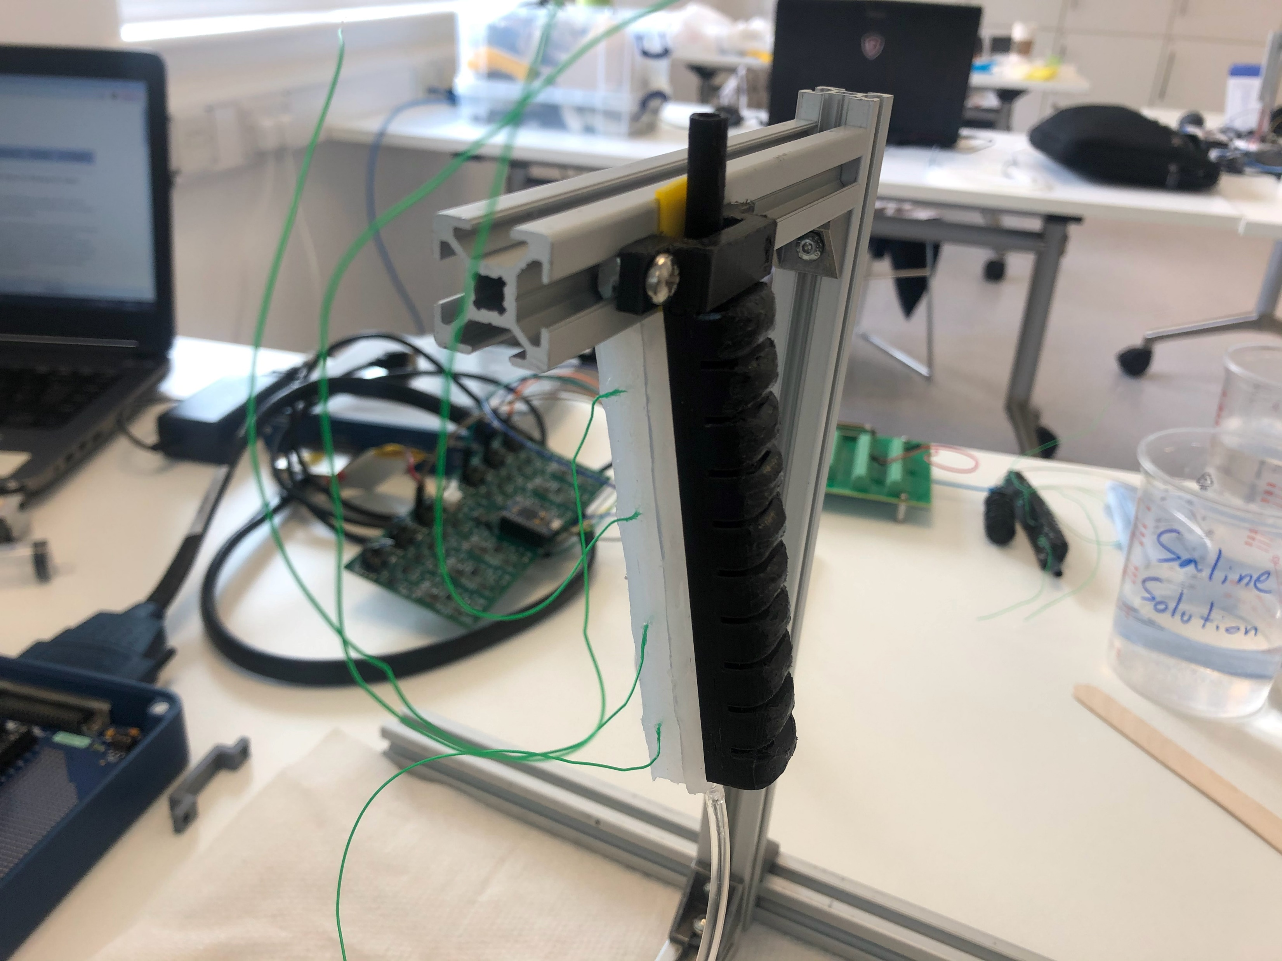
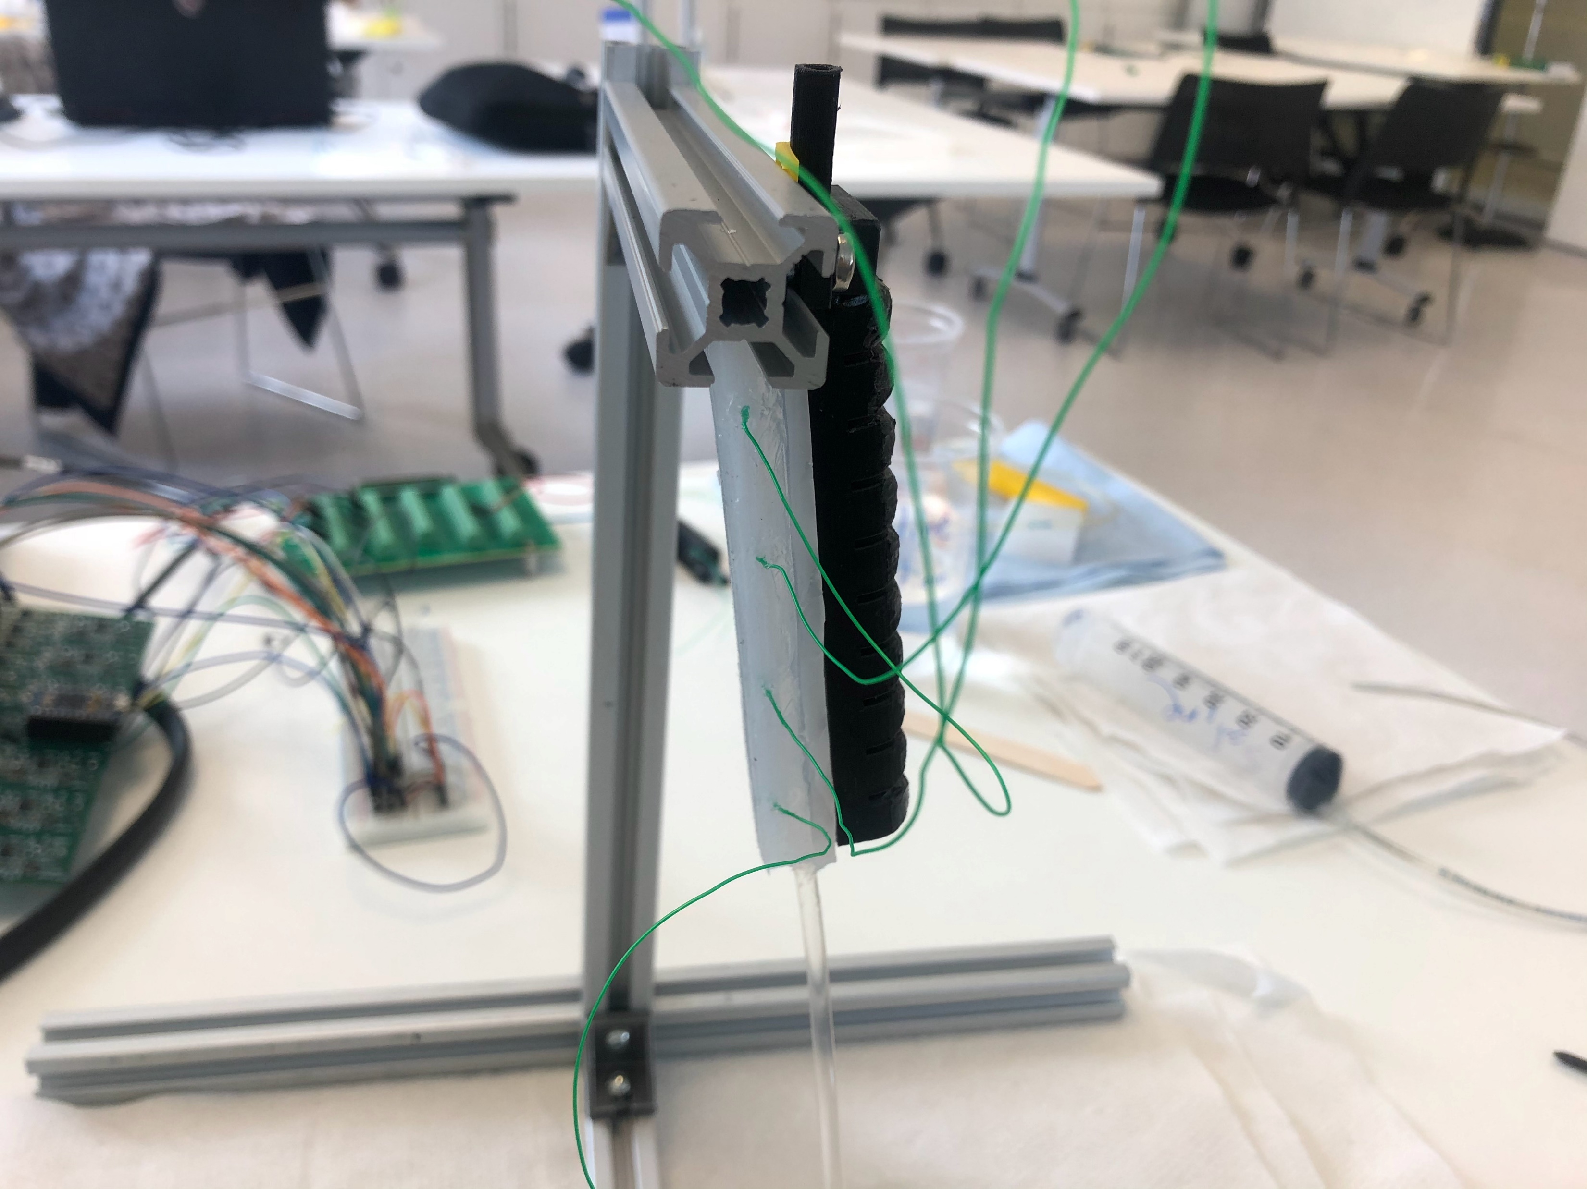
Actuator with anterior EIT chamber
Silicone layer to affix EIT chamber to actuator surface

Slide 3
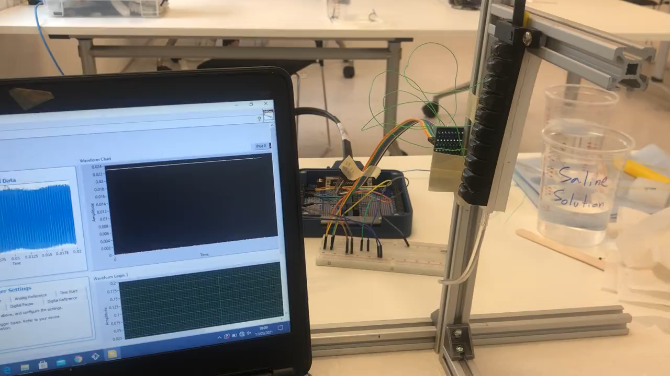
Actuator with anterior EIT chamber
Chamber (side view)
Reading
Injecting
Electrodes
Chamber (top view)

Slide 4
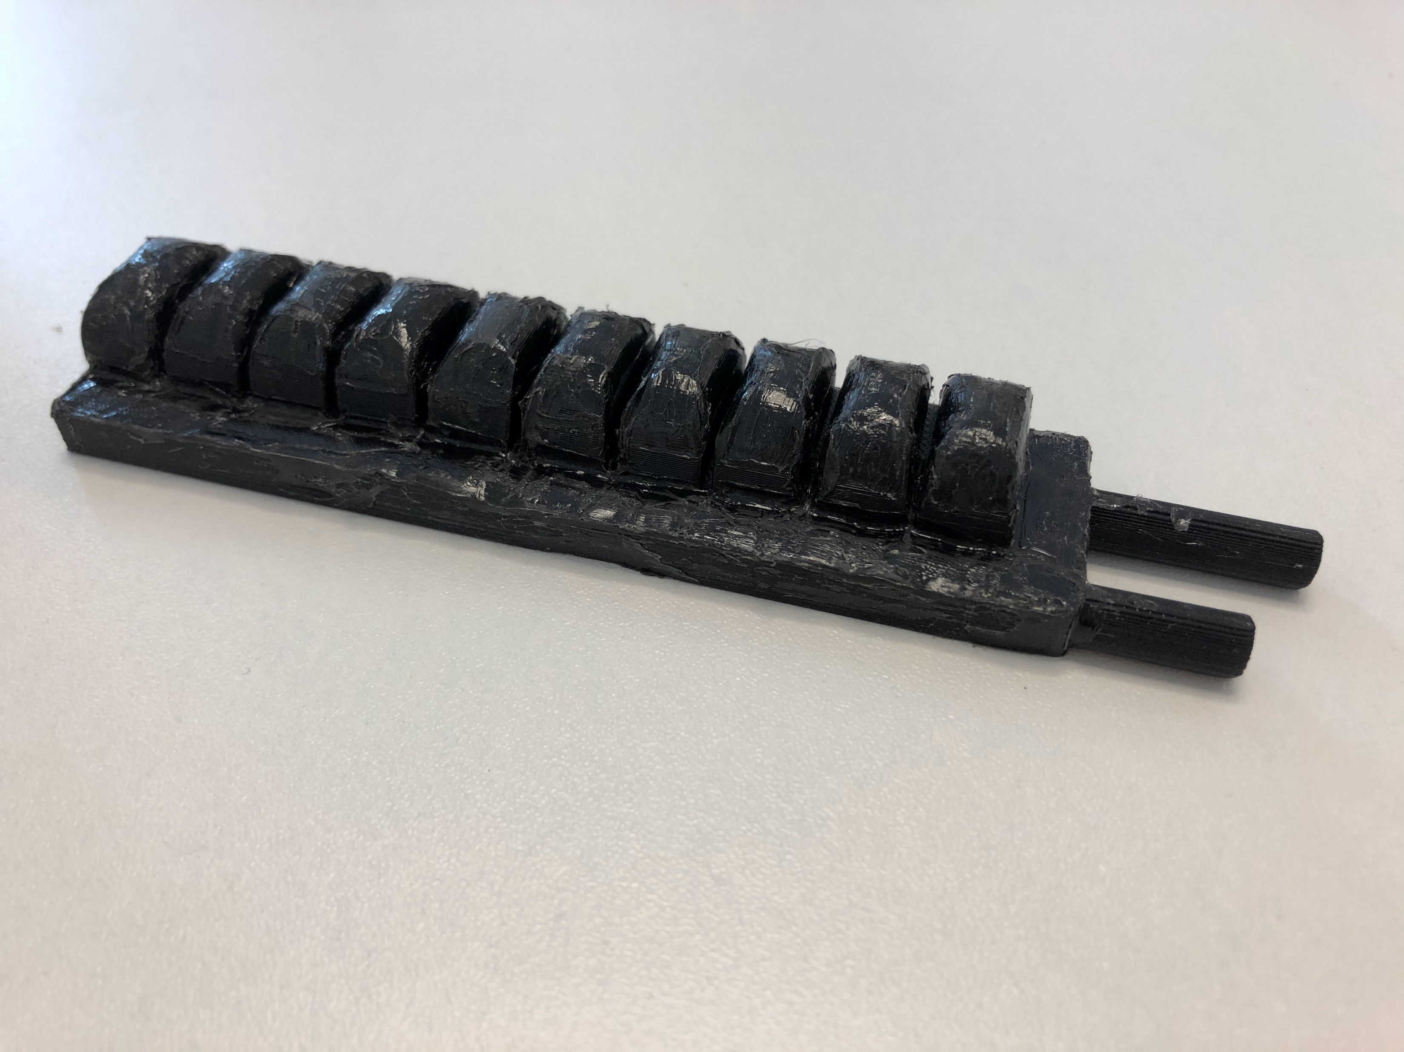
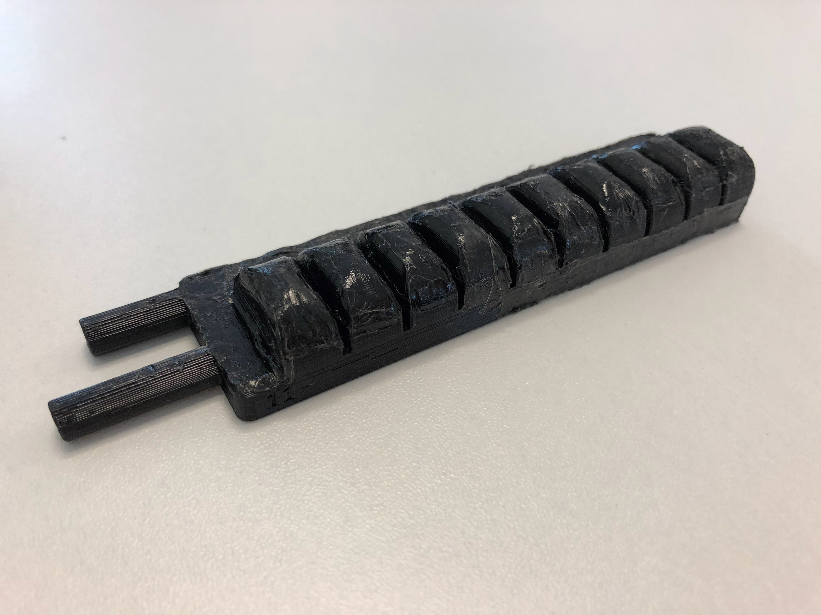
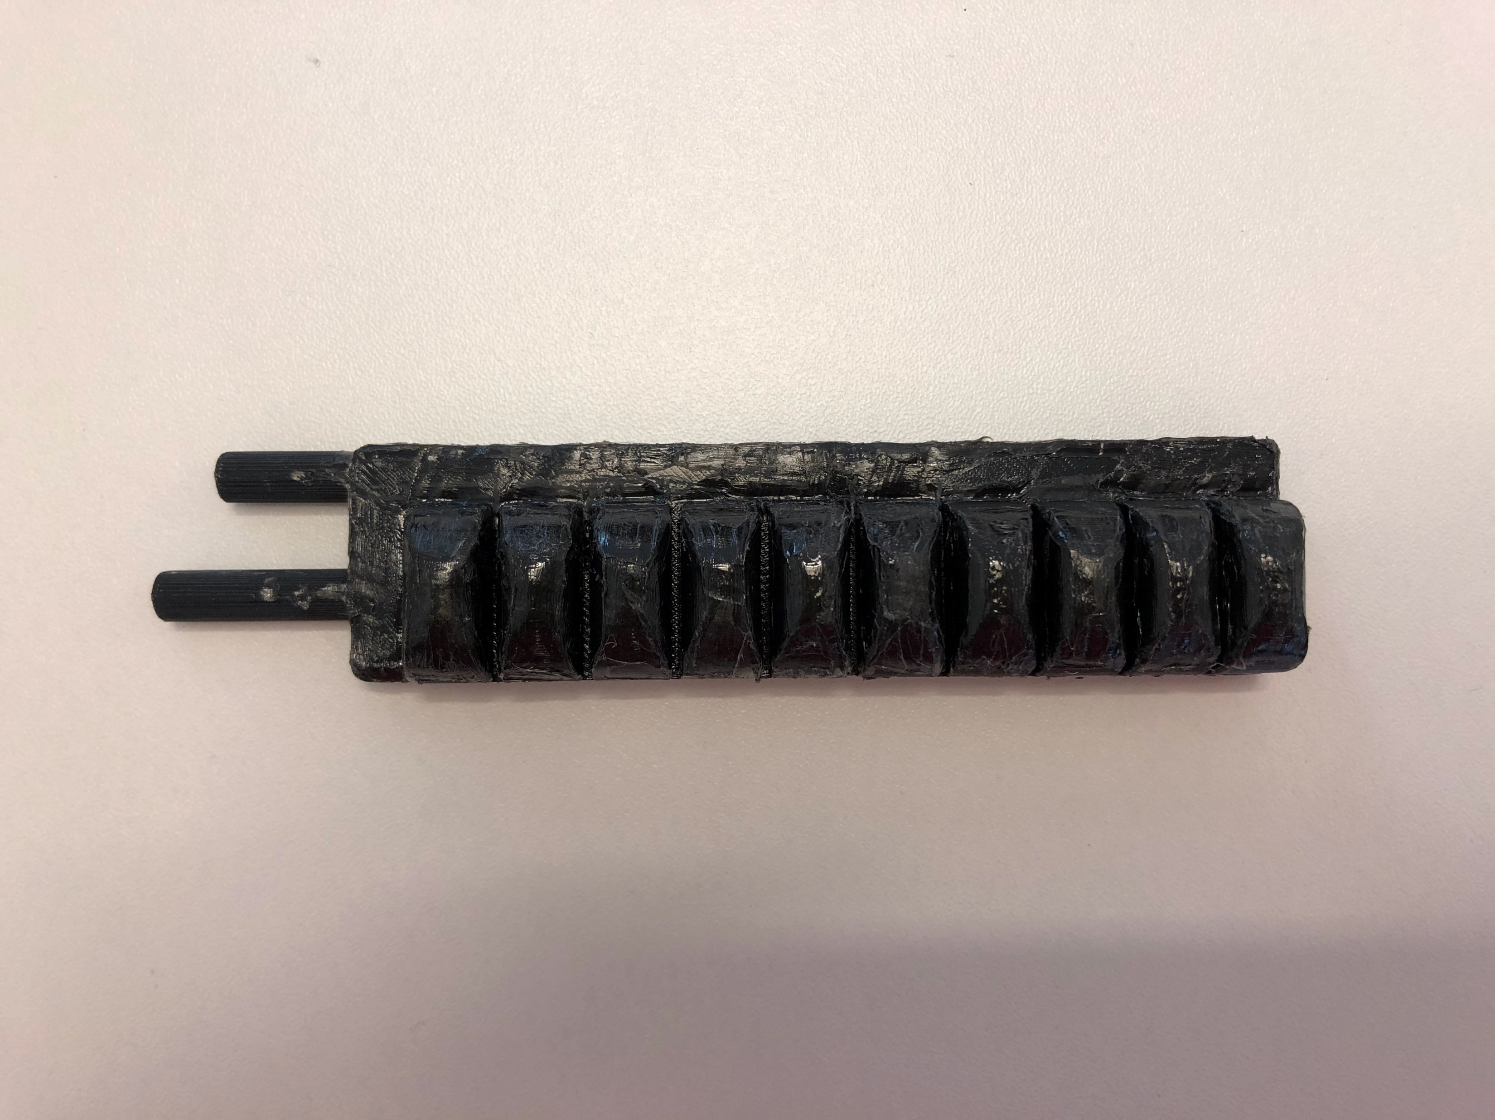
Actuator with parallel EIT chamber
Printed as one piece

Slide 5
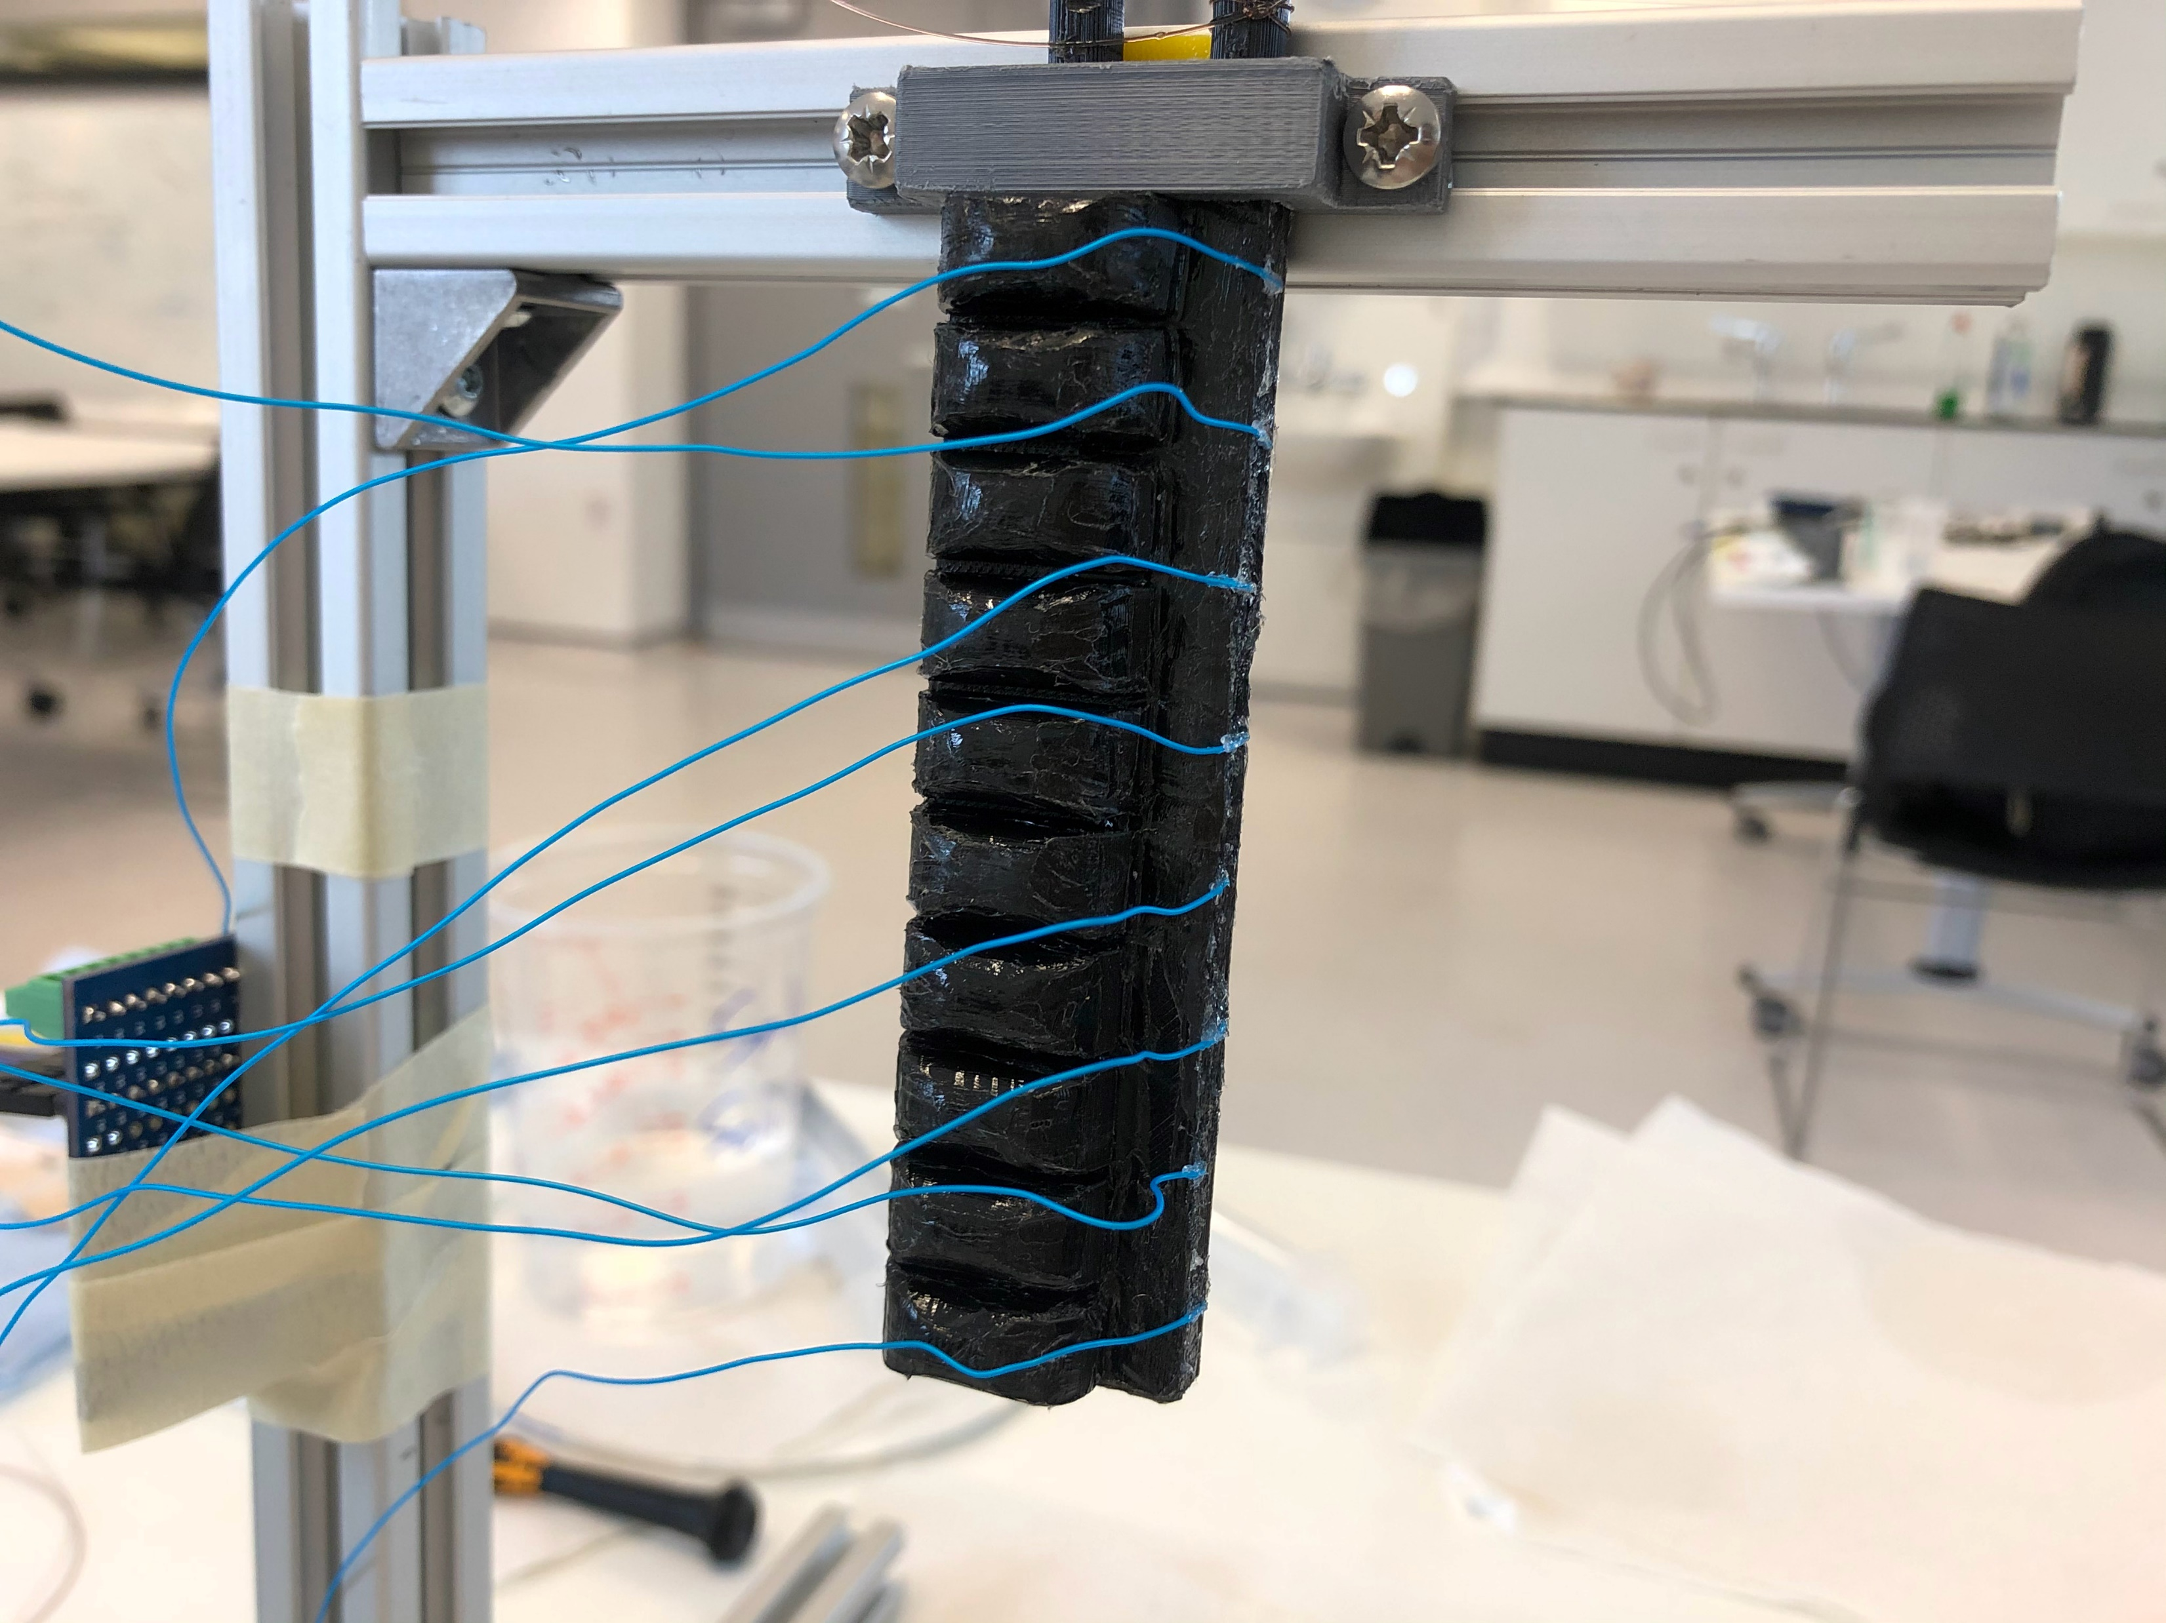
Actuator with parallel EIT chamber

Slide 6
Actuator with parallel EIT chamber
EIT chamber (side view)
Electrodes

